Slide 1



Homework 02
请列出组员、助教名字、项目名称，并附上本周课上拍的组员照片
请说明你们项目的初步设计思路和计划采用的多媒体技术

Slide 2
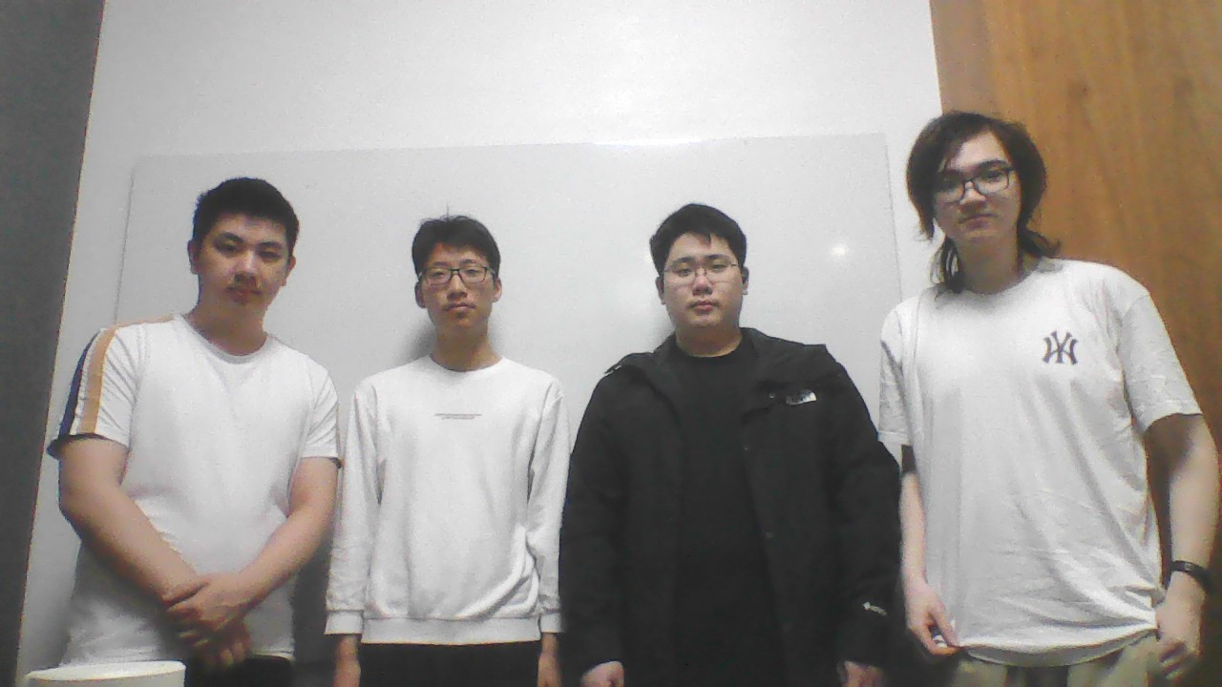
Homework 02
基于MOOC的个性化教育智能体
助教：王星月老师
林枫茗 陆博 王谦益 黄少霖

Slide 3
Homework 02
目标：训练一个专精智能体，回答客户问题，给出问题相关的视频时间节点
1. 模型训练（陆博）：根据文本库对模型进行训练，使模型能够根据课程信息针对问题进行分析、回答
相关技术：多模态大模型、自然语言处理（问答系统）、机器学习与数据挖掘（个性化推荐）

Slide 4
Homework 02
目标：训练一个专精智能体，回答客户问题，给出问题相关的视频时间节点
2. 问题转义（黄少霖、王谦益）：将用户问题与文本库匹配，把问题转化成已有文本内容
相关技术：知识图谱技术、自然语言处理（文本匹配）

Slide 5
Homework 02
目标：训练一个专精智能体，回答客户问题，给出问题相关的视频时间节点
3. 视频匹配（林枫茗）：根据已有文本内容与视频进行匹配，获得相对应的时间范围，返回给客户
相关技术：知识图谱技术、视频分析技术（视频分割与标注、关键帧提取）

